Slide 1
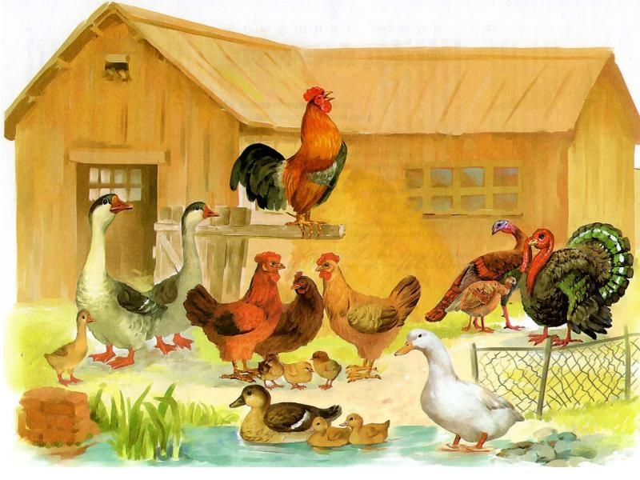
Презентация в картинках «Домашние птицы»
Выполнена Карсаковой М.Г.
МДОУ «Кизильский д/с №3» /2016г./

Slide 2
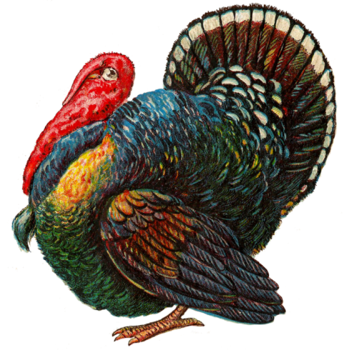

Slide 3
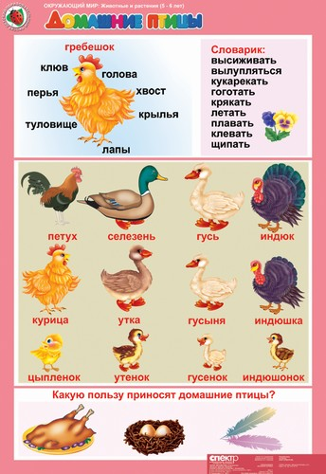

Slide 8
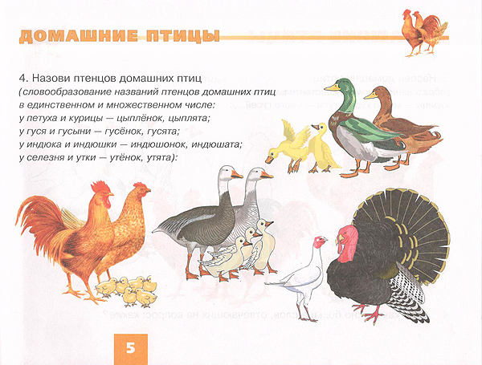

Slide 11
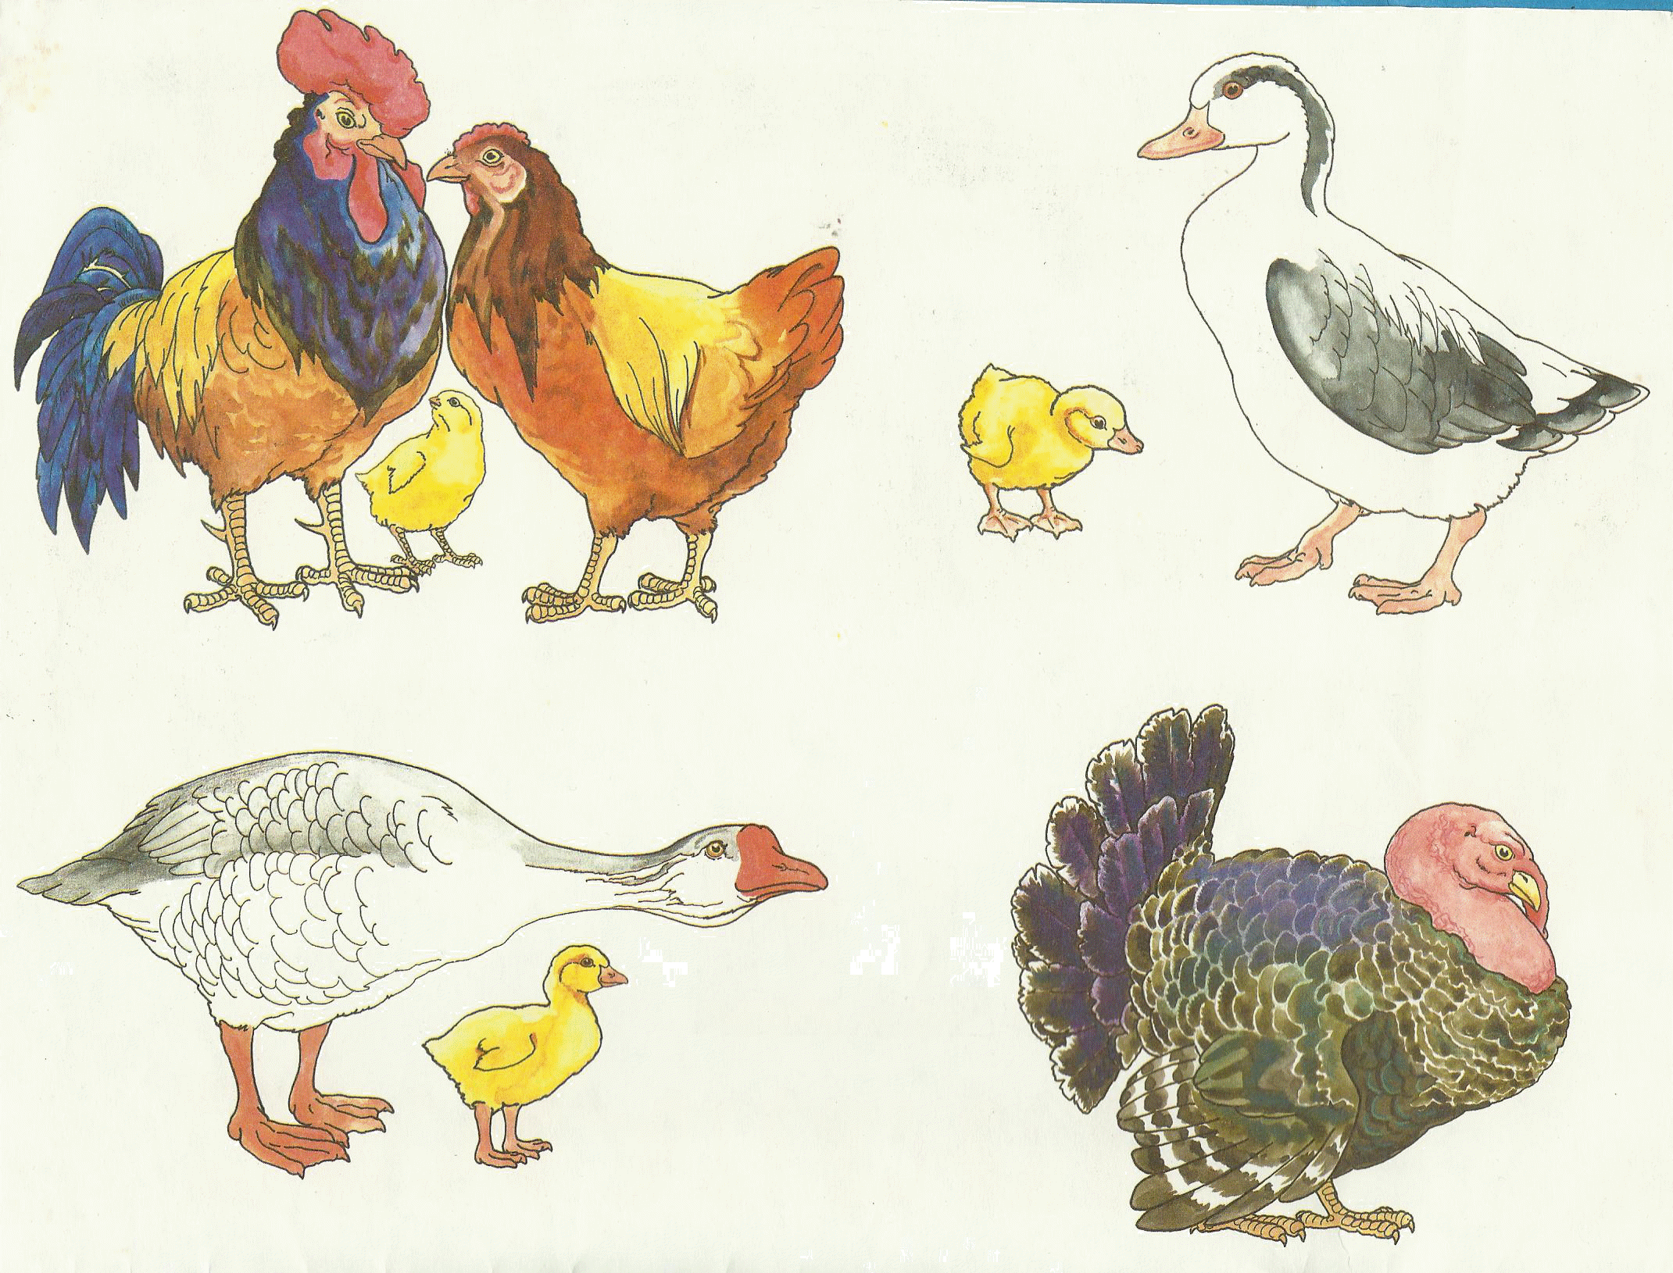
Домашние птицы не летают.

Slide 12
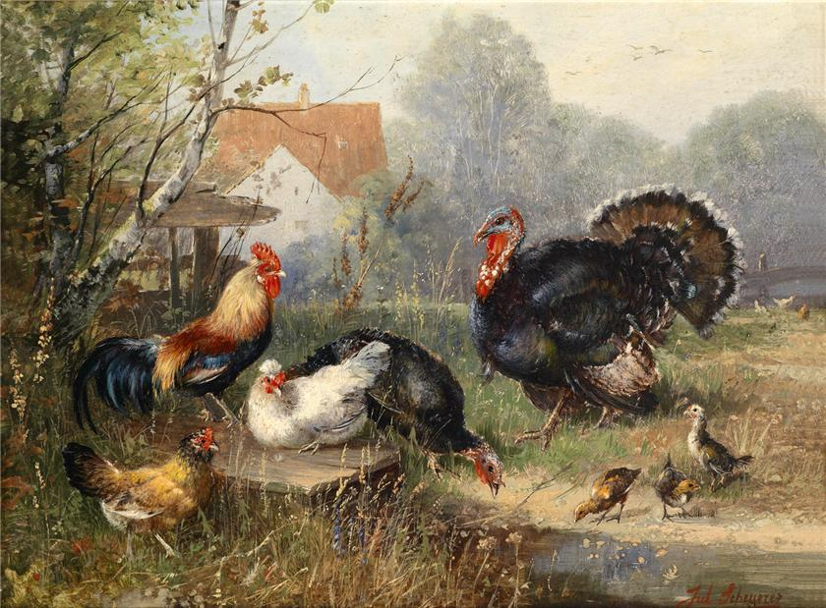
Куры и индюки плавать не умеют.

Slide 13
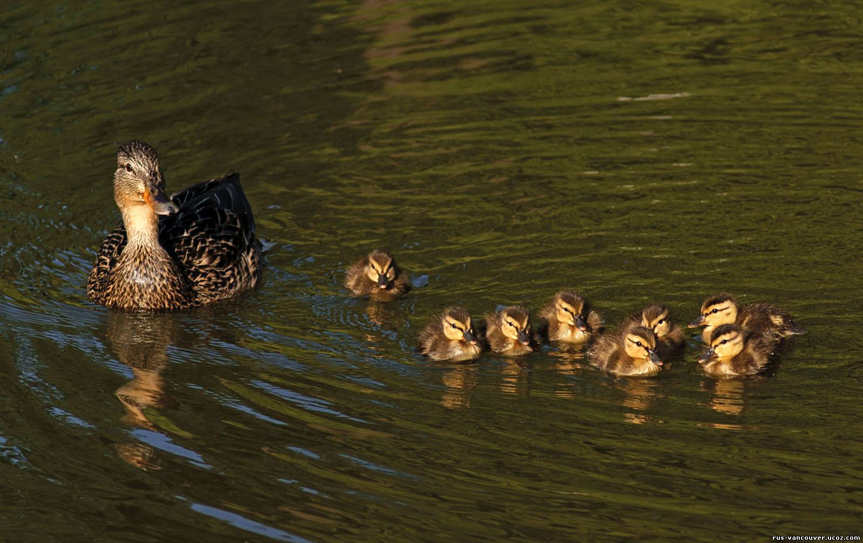
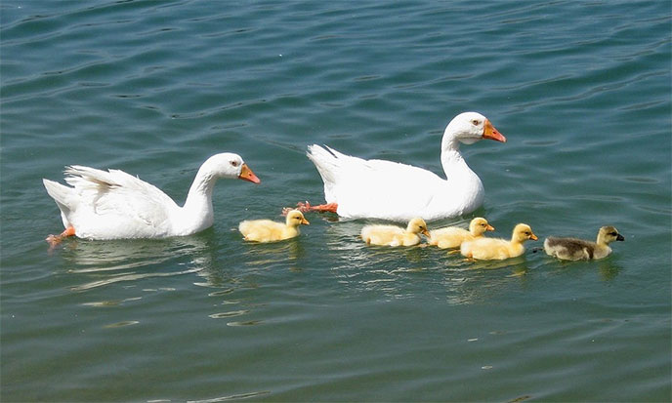
Утки и гуси
Водоплавающие домашние птицы.

Slide 14
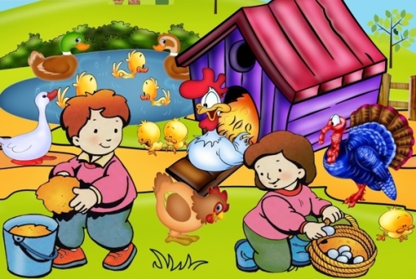
Человек заботится о домашних птицах: кормит, лечит, делает курятники ( птичьи фермы).

Slide 15
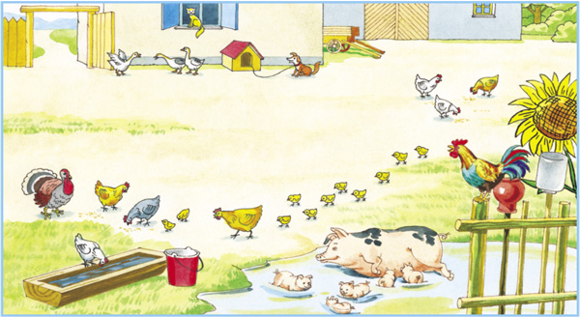
Домашние птицы – это мясо, яйца, перо.

Slide 17
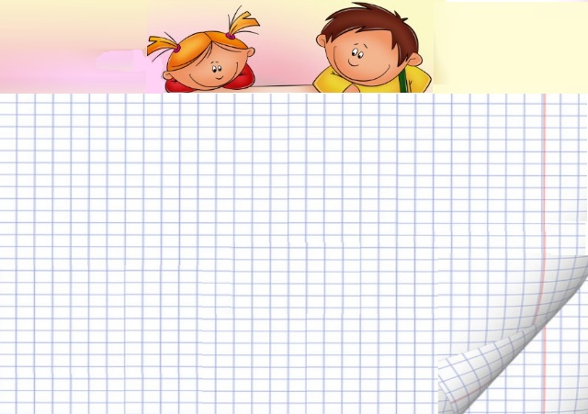
Загадки:

Slide 18
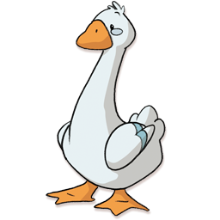
Шипит, гогочет, Ущипнуть меня хочет. Я иду, не боюсь. Кто же это? Гусь
Распускает хвост павлином, Ходит важный господином, По земле ногами — стук. Как его зовут...? Индюк

Slide 19
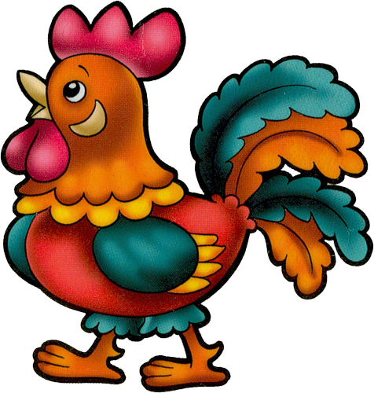
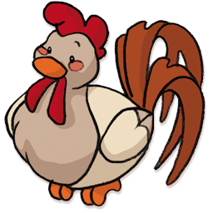
Съем червя, попью водицы, Хлебных крошек поищу, А потом снесу яичко, Ребятишек угощу. Курица
Гребешок аленький, Кафтанчик рябенький, Двойная бородка, Важная походка. Раньше всех встает, Голосисто поет. Петух

Slide 20
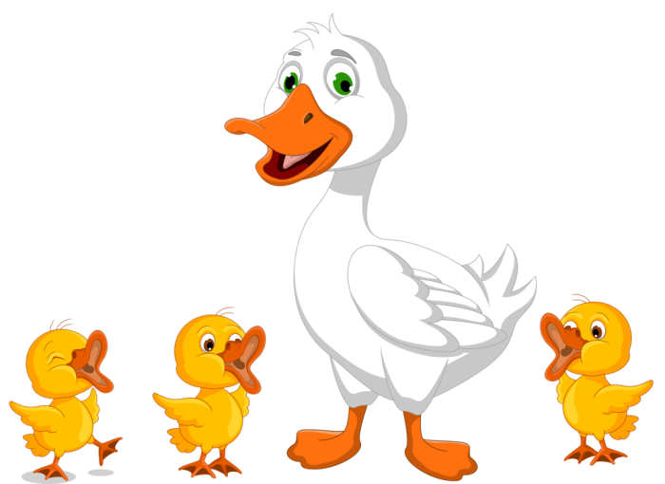
Вдоль по речке, по водице Плывет лодок вереница, Впереди корабль идет, За собою их ведет, Весел нет у малых лодок, А кораблик больно ходок. Вправо, влево, взад, вперед Всю ватагу повернет. Утка с утятами
Жёлтые комочки, Лёгкие, как вата! Бегают за квочкой Это кто? ... Цыплята

Slide 22
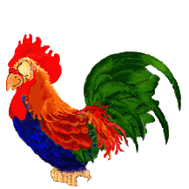
До новых встреч!

